Slide 1
KELOMPOK 4
AKT 21
Penugasan MPI 4
Optimalisasi Input Data dan Penyelesaian Masalah Ungroupable pada Aplikasi E-Klaim dalam iDRG
Disampaikan pada Pelatihan Pengkodean Diagnosis Penyakit dan Tindakan Bagi Tenaga Koder di FPKTL dalam Program JKN
Gelombang III
24-29 November 2025

Slide 2

Selamat Mengerjakan
Semangaat….

Slide 3
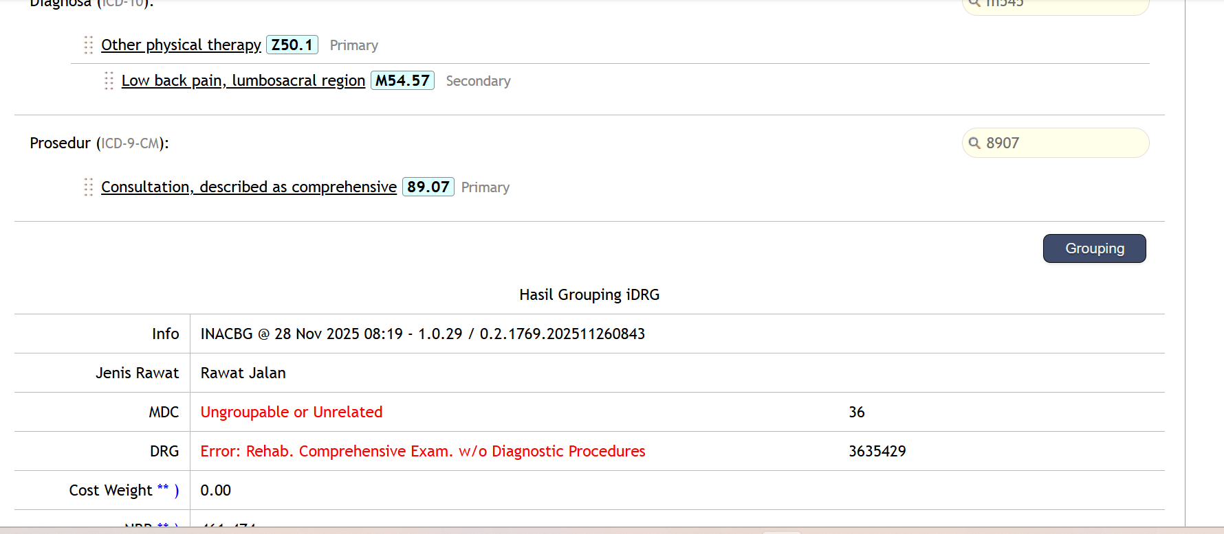
Lembar Jawaban
Soal no 1

Slide 4
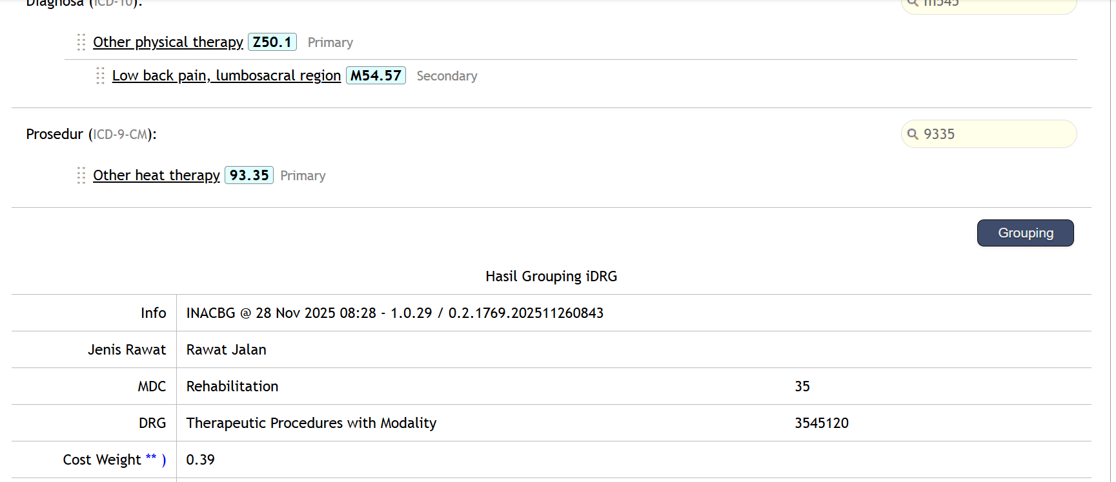

Slide 5
Penjelasan no 1
Pada kasus ini solusi ugroupable nya adalah dengan memasukan kode Diathermy pada kode prosedur dan tidak memasukan kode consultation 89.07 karena kunjungan ke 2 pada rehabmedik

Slide 6
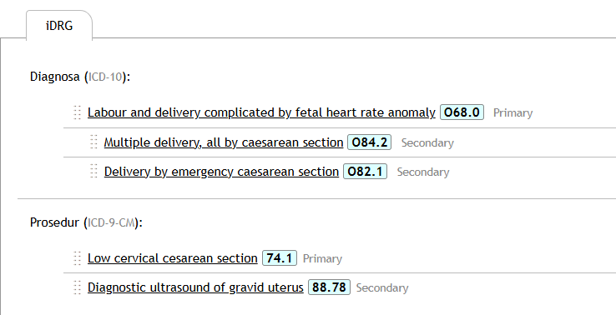
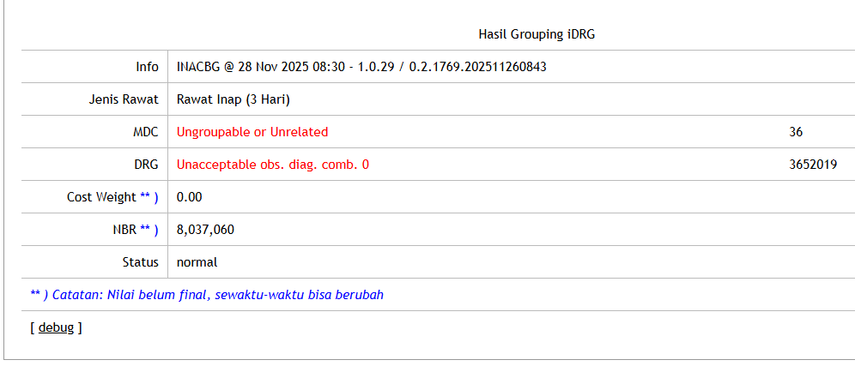
Soal no 2

Slide 7
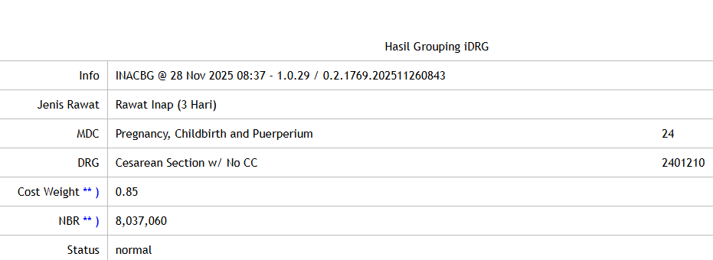

Slide 9
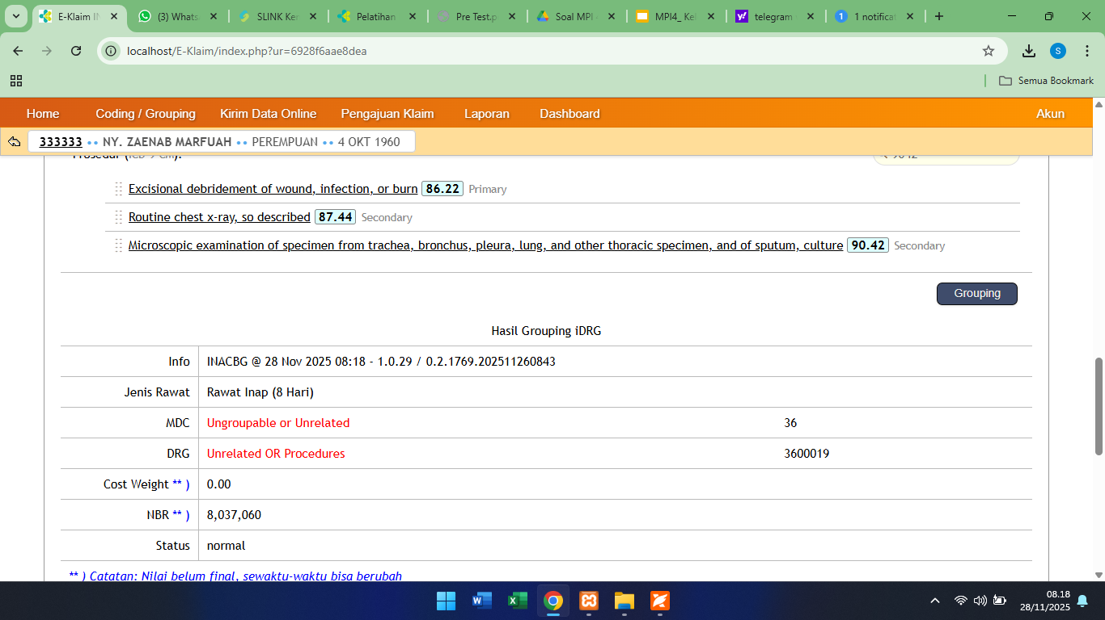
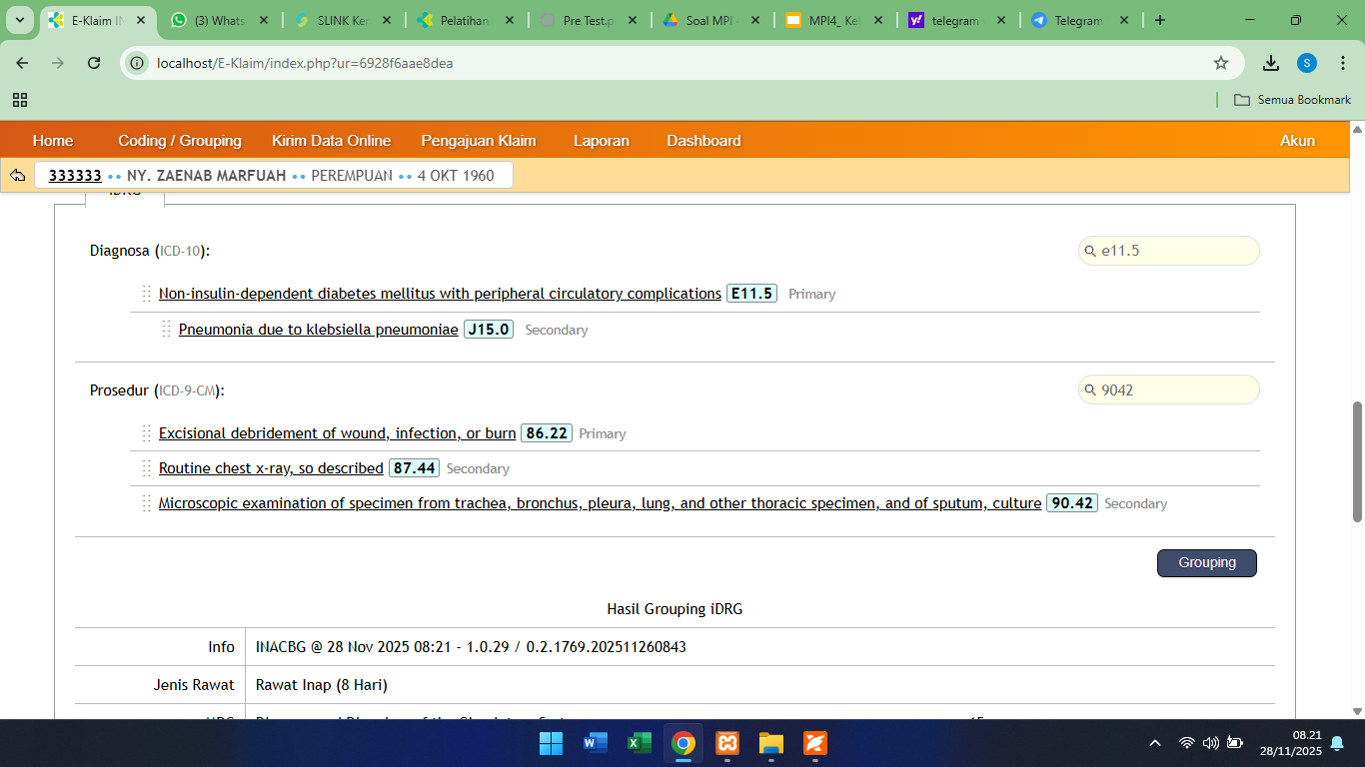
Soal no 3

Slide 10
Penjelasan :
Pada kasus ini solusi ugroupable nya adalah dengan memakai rule MB1: dimana yang tertulis diresume medis adalah kondisiminor sebagai DU,maka dilakukan reseleksi kode : du : e11.5 (dimana diagnosis ini merupakan kondisi utama dan yang menghabiskan resource terbanyak dan DPJP utam (SPB)

Slide 11
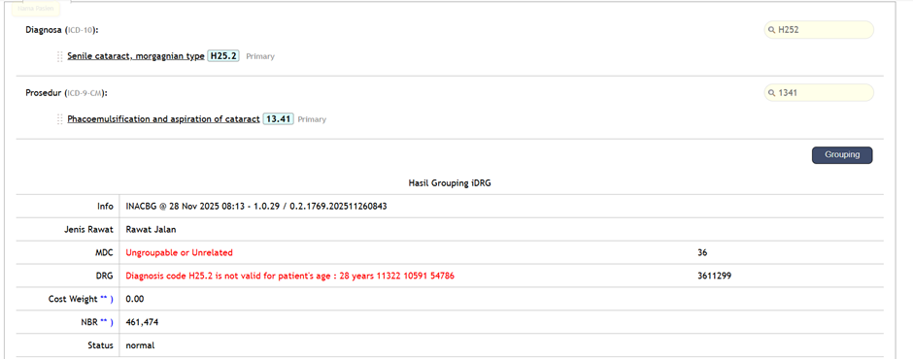
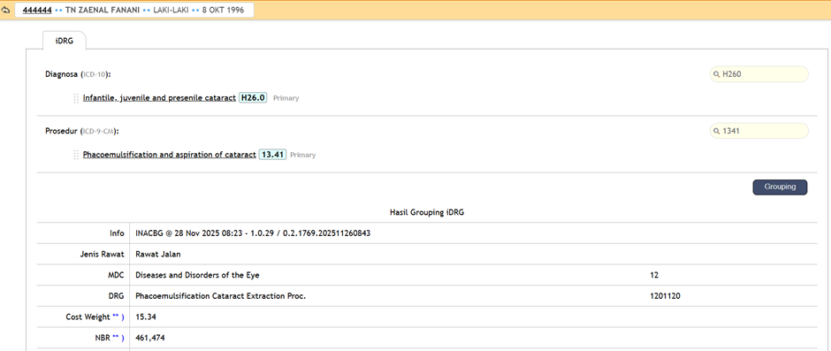
Soal no 4

Slide 12
Penjelasan :
Tidak bisa menggunakan Kode Diagnosa H25.2 pada usia 28 thn, karna kode ini digunakan pada pasien yang umum nya berusia 40-50 thn. Jadi untuk pasien yang berusia 10-39 thn menggunakan kode diagnosa H26.0

Slide 13
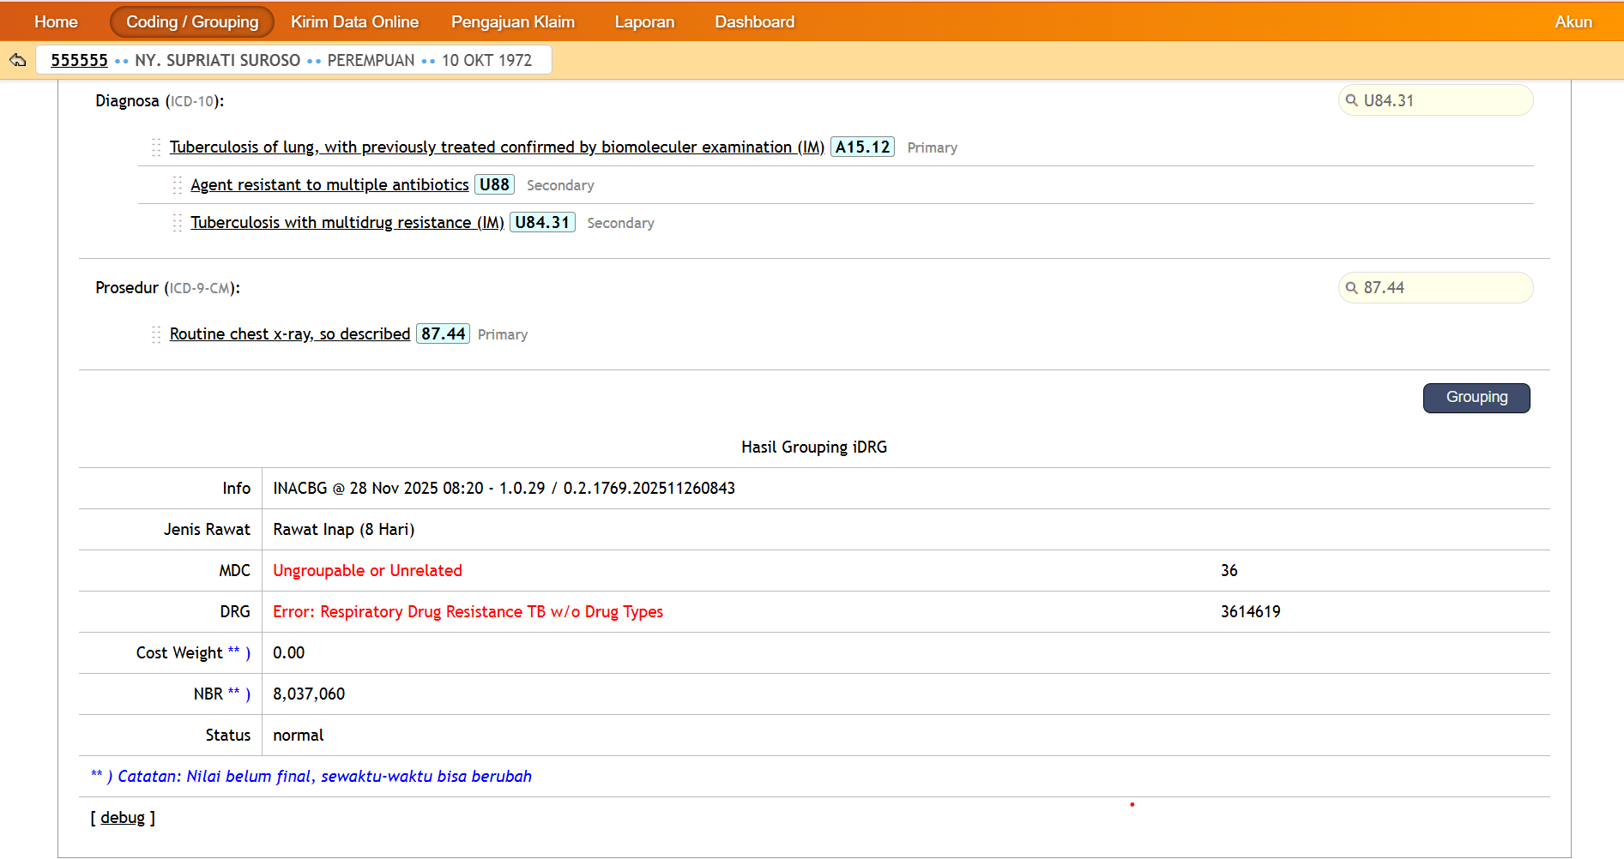
Soal no 5

Slide 14
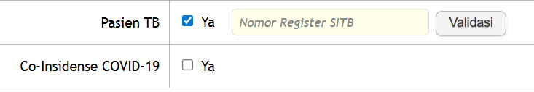
Penjelasan:
Pasien TB harus ada nomor SITB nya. Sedangkan pasie

Slide 15
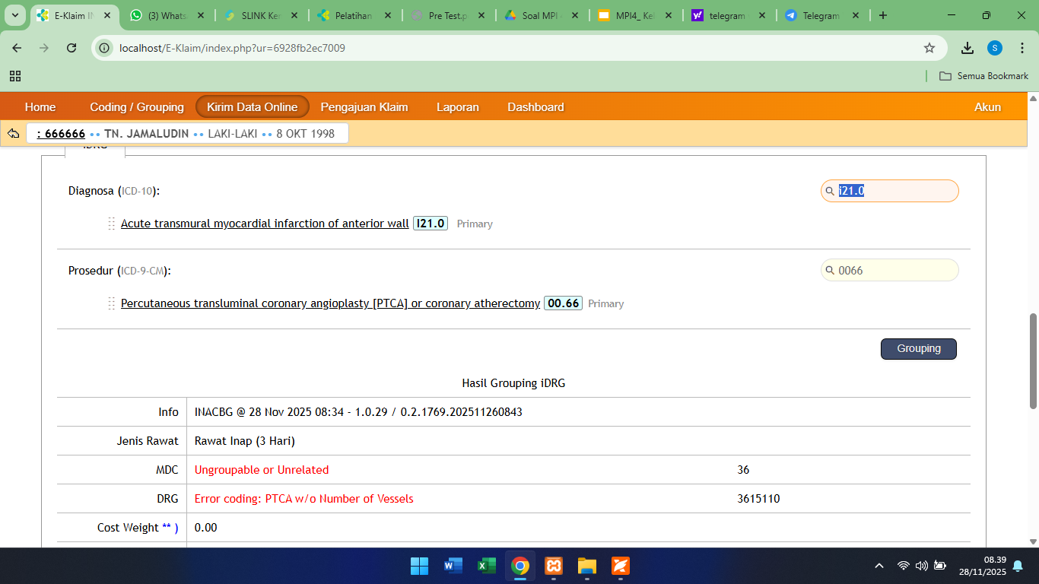
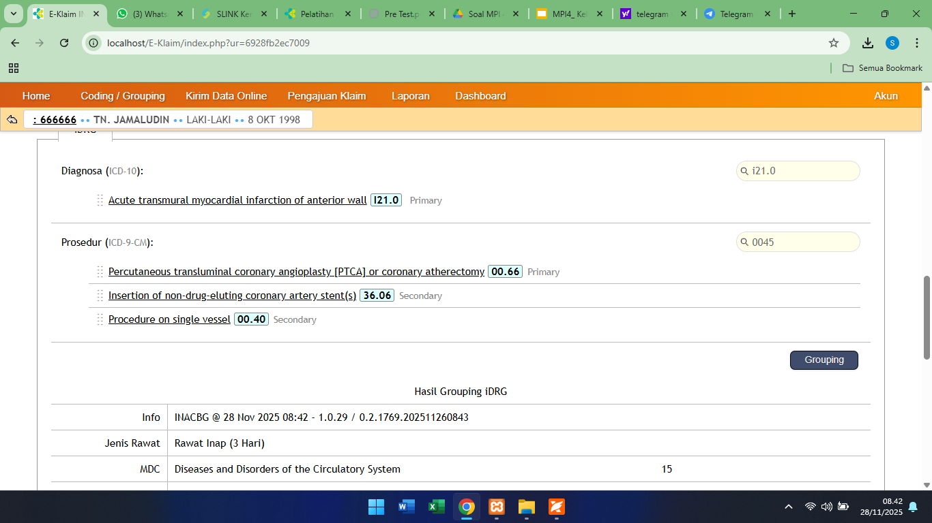
Soal no 6

Slide 16
